Slide 1
Hvilke sammenhenger har vi mellom inntekt, kjønn og evnenivå («afqt») på arbeidsplassen?
Magnus og Harald

Slide 2
(Lin, Lutter, and Ruhm, n.d.) (“Judge” n.d.)

Slide 3
1 Introduksjon
Kort om datasettet (modelr::heights eller Judge-datasettet)
Variabler:
income: Inntekt
gender: Kjønn
afqt: Evnenivå (testscore)
Formål: Undersøke sammenhenger mellom inntekt, kjønn og evnenivå

Slide 4
2 Litteraturgjennomgang
Hva er kjent fra tidligere studier?
Hvordan henger kognitive evner ofte sammen med inntekt?
I følge artikkelen
Er det kjønnsforskjeller i inntekt og evnenivå?
(Sett inn noen korte referanser med APA7-format her.)

Slide 5
3 Data grunnlag & klargjøring
library(dplyr) library(ggplot2) library(modelr) library(knitr) library(tinytex) data <- modelr::heights modelr::heights
# A tibble: 7,006 × 8 income height weight age marital sex education afqt <int> <dbl> <int> <int> <fct> <fct> <int> <dbl> 1 19000 60 155 53 married female 13 6.84 2 35000 70 156 51 married female 10 49.4 3 105000 65 195 52 married male 16 99.4 4 40000 63 197 54 married female 14 44.0 5 75000 66 190 49 married male 14 59.7 6 102000 68 200 49 divorced female 18 98.8 7 0 74 225 48 married male 16 82.3 8 70000 64 160 54 divorced female 12 50.3 9 60000 69 162 55 divorced male 12 89.7 10 150000 69 194 54 divorced male 13 96.0 # ℹ 6,996 more rows

Slide 6
4 Beskrivende statistikk (tabell)
n | mean_income | sd_income | median_income | mean_afqt | sd_afqt | median_afqt
7006 | 41203.94 | 55892.12 | 29589.5 | NA | NA | NA
data |> summarise( n = n(), mean_income = mean(income), sd_income = sd(income), median_income = median(income), mean_afqt = mean(afqt), sd_afqt = sd(afqt), median_afqt = median(afqt) ) |> knitr::kable()

Slide 7
n | mean_income | sd_income | median_income_total | mean_afqt | sd_afqt | median_afqt_total | mean_income_menn | mean_income_kvinner
7006 | 41203.94 | 55892.12 | 29589.5 | 41.21117 | 29.03128 | 36.757 | 53510.06 | 29587.56
beskrivende_tabell <- data %>% summarise( n = n(), mean_income = mean(income, na.rm = TRUE), sd_income = sd(income, na.rm = TRUE), median_income_total = median(income, na.rm = TRUE), mean_afqt = mean(afqt, na.rm = TRUE), sd_afqt = sd(afqt, na.rm = TRUE), median_afqt_total = median(afqt, na.rm = TRUE), mean_income_menn = mean(income[sex == "male"], na.rm = TRUE), mean_income_kvinner = mean(income[sex == "female"], na.rm = TRUE) ) # Vis tabellen pent kable( beskrivende_tabell, caption = "Beskrivende statistikk inkludert median inntekt per kjønn" )
Beskrivende statistikk inkludert median inntekt per kjønn

Slide 8
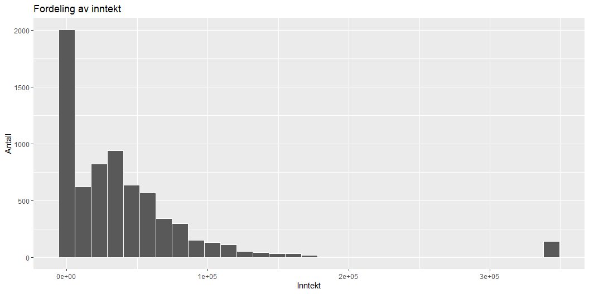
5 Fordeling av variabler
ggplot(data, aes(x = income)) + geom_histogram(binwidth = diff(range(data$income, na.rm=TRUE))/30, color = "white") + labs(title = "Fordeling av inntekt", x = "Inntekt", y = "Antall")

Slide 9
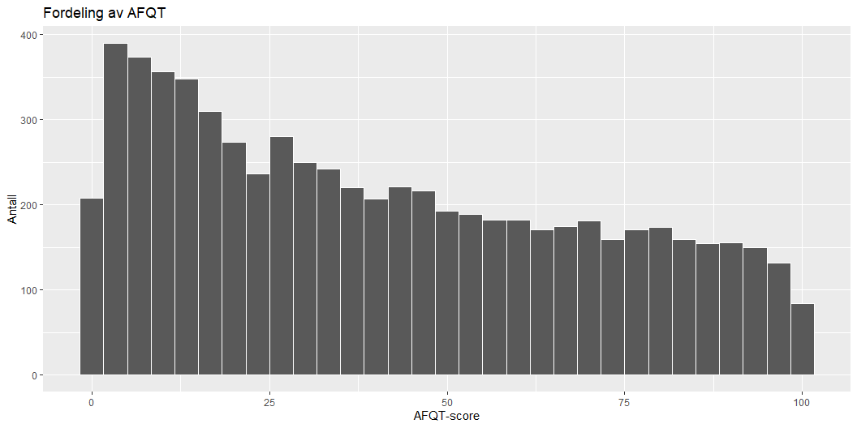
ggplot(data, aes(x = afqt)) + geom_histogram(binwidth = diff(range(data$afqt, na.rm=TRUE))/30, color = "white") + labs(title = "Fordeling av AFQT", x = "AFQT-score", y = "Antall")

Slide 10
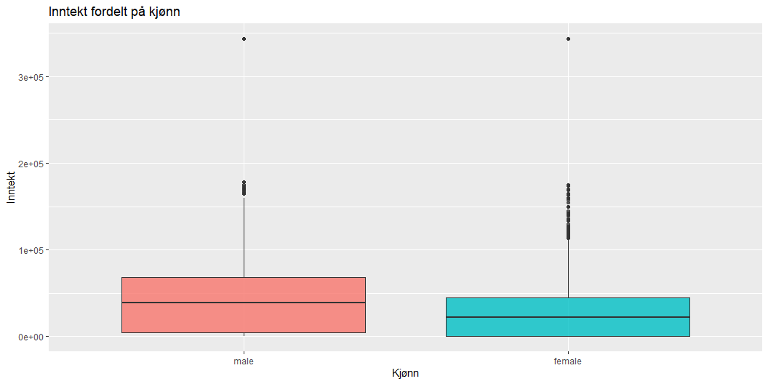
6 Kjønnsforskjeller
ggplot(data = modelr::heights, aes(x = sex, y = income, fill = sex)) + geom_boxplot(alpha = 0.8, show.legend = FALSE) + labs(title = "Inntekt fordelt på kjønn", x = "Kjønn", y = "Inntekt")

Slide 11
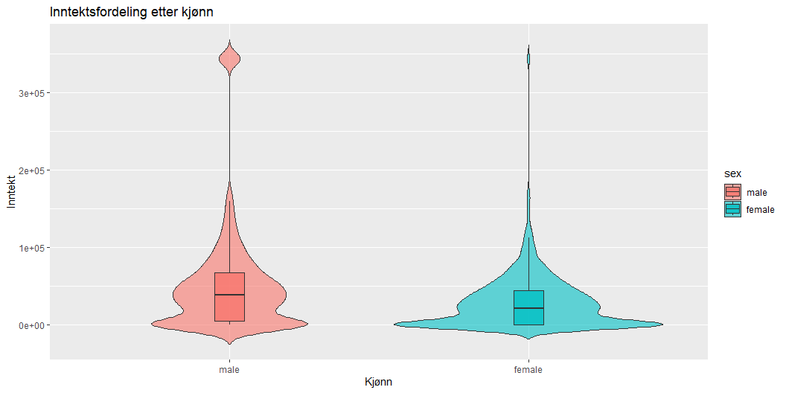
ggplot(data = modelr::heights, aes(x = sex, y = income, fill = sex)) + geom_violin(trim = FALSE, alpha = 0.6) + geom_boxplot(width = 0.1, outlier.shape = NA, alpha = 0.8) + labs(title = "Inntektsfordeling etter kjønn", x = "Kjønn", y = "Inntekt")

Slide 12
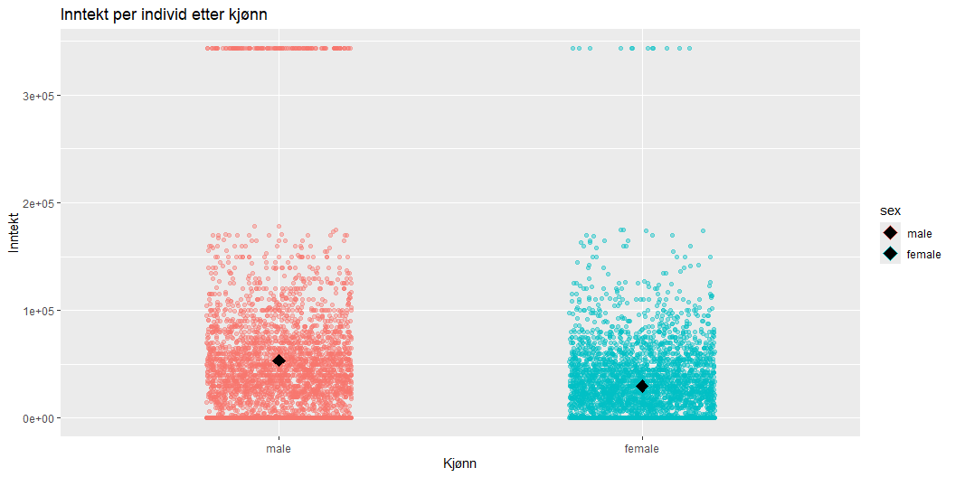
ggplot(data = modelr::heights, aes(x = sex, y = income, color = sex)) + geom_jitter(alpha = 0.4, width = 0.2) + stat_summary(fun = mean, geom = "point", shape = 23, size = 4, fill = "black") + labs(title = "Inntekt per individ etter kjønn", x = "Kjønn", y = "Inntekt")

Slide 13
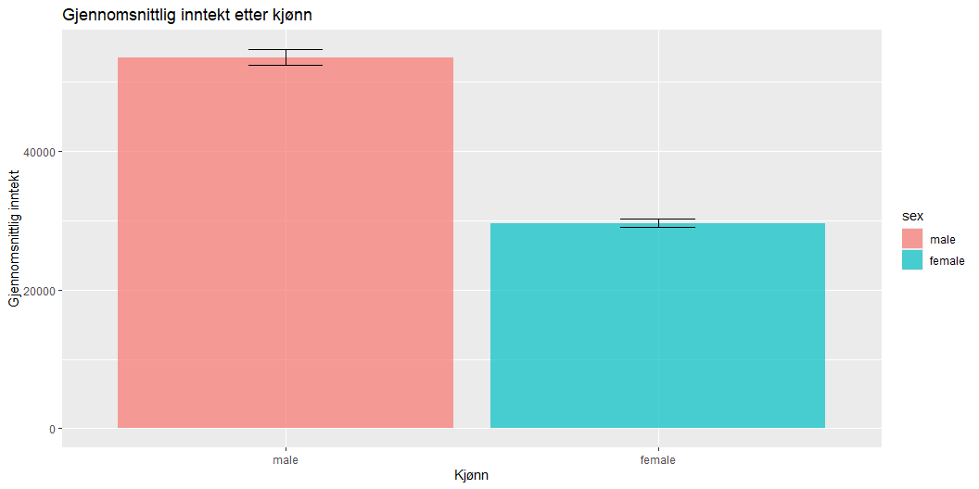
ggplot(data = modelr::heights, aes(x = sex, y = income, fill = sex)) + stat_summary(fun = mean, geom = "bar", alpha = 0.7) + stat_summary(fun.data = mean_se, geom = "errorbar", width = 0.2) + labs(title = "Gjennomsnittlig inntekt etter kjønn", x = "Kjønn", y = "Gjennomsnittlig inntekt")

Slide 14
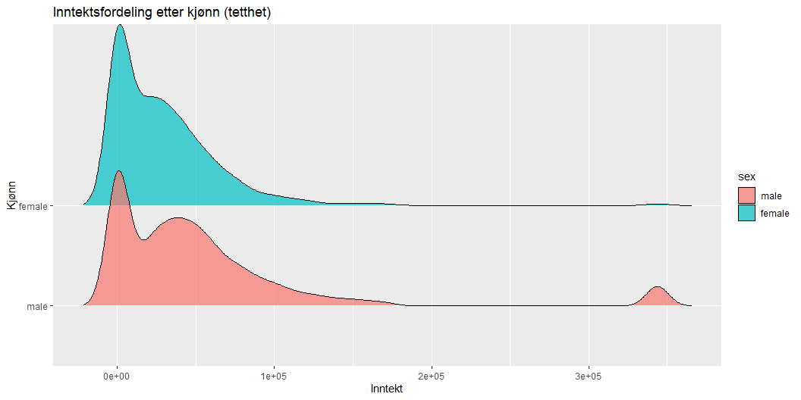
library(ggridges) ggplot(data = modelr::heights, aes(x = income, y = sex, fill = sex)) + geom_density_ridges(alpha = 0.7) + labs(title = "Inntektsfordeling etter kjønn (tetthet)", x = "Inntekt", y = "Kjønn")

Slide 15
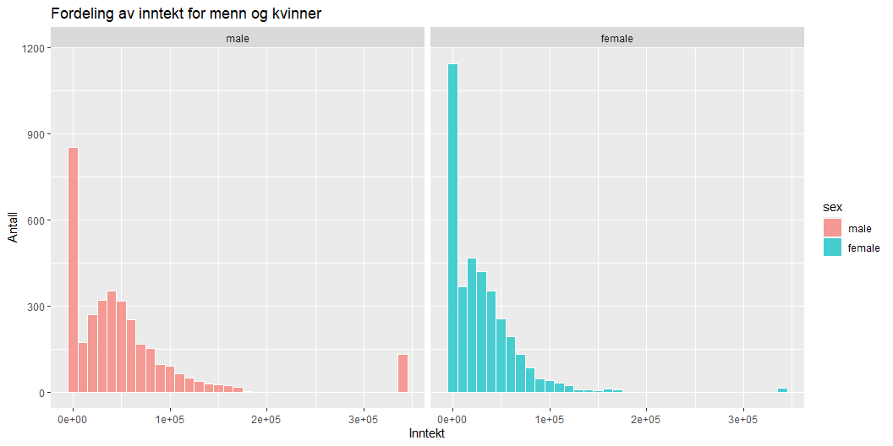
ggplot(data = modelr::heights, aes(x = income, fill = sex)) + geom_histogram(binwidth = 10000, alpha = 0.7, color = "white") + facet_wrap(~ sex) + labs(title = "Fordeling av inntekt for menn og kvinner", x = "Inntekt", y = "Antall")

Slide 16
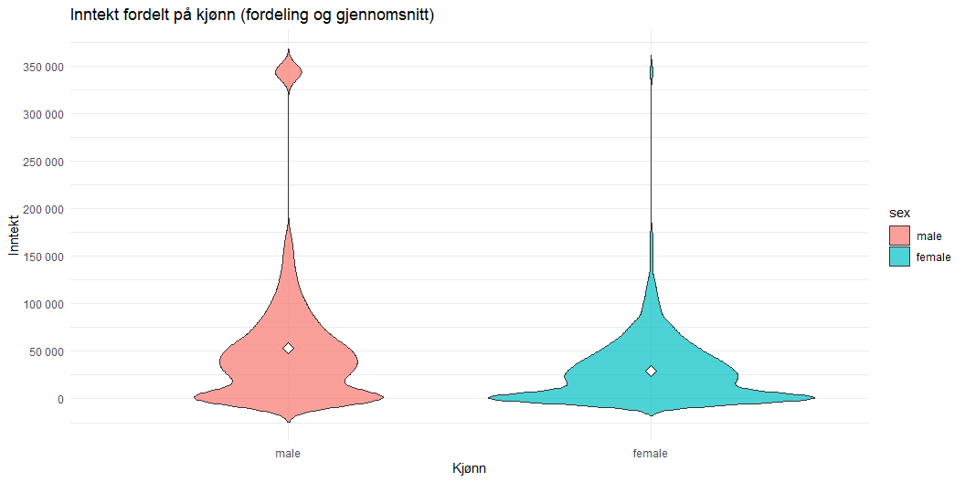
library(scales) # for å formatere tall pent ggplot(data = modelr::heights, aes(x = sex, y = income, fill = sex)) + geom_violin(trim = FALSE, alpha = 0.7) + stat_summary(fun = "mean", geom = "point", shape = 23, size = 3, color = "black", fill = "white") + labs(title = "Inntekt fordelt på kjønn (fordeling og gjennomsnitt)", x = "Kjønn", y = "Inntekt") + theme_minimal() + scale_y_continuous( labels = label_number(big.mark = " ", decimal.mark = ","), breaks = pretty(range(data$income, na.rm = TRUE), n = 6) )

Slide 17
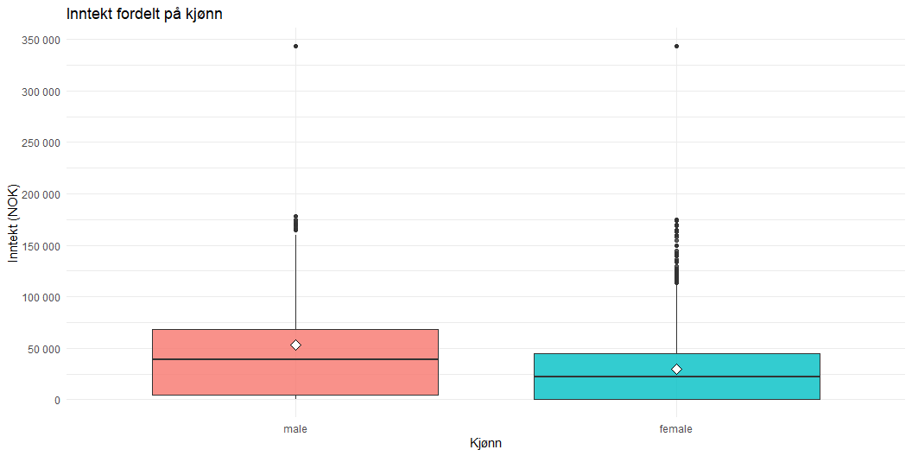
data <- modelr::heights options(scipen = 999) # slå av vitenskapelig notasjon ggplot(data, aes(x = sex, y = income, fill = sex)) + geom_boxplot(alpha = 0.8, show.legend = FALSE) + stat_summary(fun = mean, geom = "point", shape = 23, size = 3, fill = "white") + scale_y_continuous( labels = label_number(big.mark = " ", decimal.mark = ","), breaks = pretty(range(data$income, na.rm = TRUE), n = 6) ) + labs(title = "Inntekt fordelt på kjønn", x = "Kjønn", y = "Inntekt (NOK)") + theme_minimal()

Slide 18
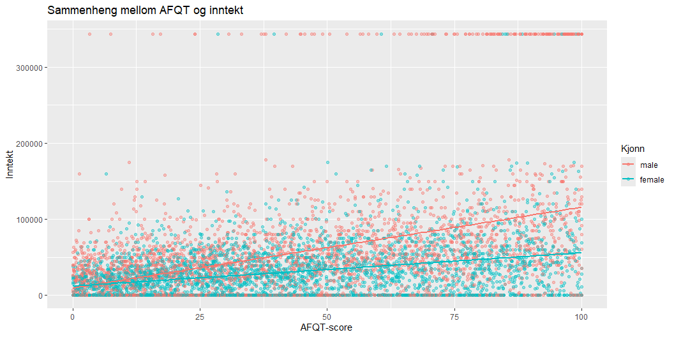
7 Sammenhenger
ggplot(data, aes(x = afqt, y = income, color = sex)) + geom_point(alpha = 0.4) + geom_smooth(method = "lm", se = FALSE) + labs(title = "Sammenheng mellom AFQT og inntekt", x = "AFQT-score", y = "Inntekt", color = "Kjonn")

Slide 19
8 Korrelasjoner eller regresjonsmedell
kor_income_afqt
NA
# Enkel korrelasjon mellom income og afqt cor_tbl <- data |> summarise(kor_income_afqt = cor(income, afqt)) knitr::kable(cor_tbl)

Slide 20
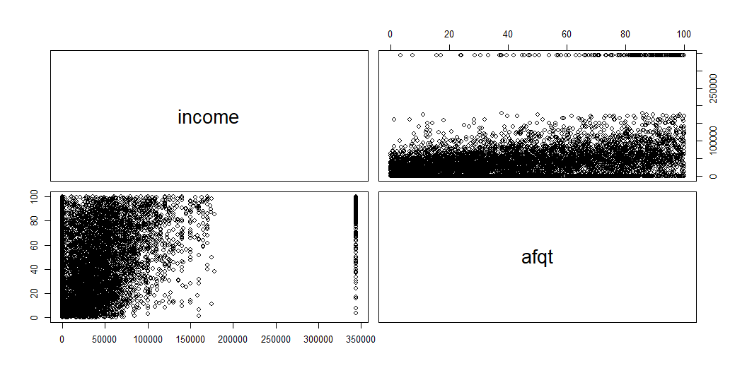
# Parvis spredningsplott (kan være "tungt" på store datasett) pairs(~ income + afqt, data = data)

Slide 21
term | estimate | std.error | statistic | p.value | conf.low | conf.high
(Intercept) | 22660.058 | 1259.897 | 17.986 | 0 | 20190.262 | 25129.854
afqt | 754.528 | 21.289 | 35.443 | 0 | 712.796 | 796.261
sexfemale | -23385.290 | 1236.818 | -18.908 | 0 | -25809.843 | -20960.736
# regresjon mod1 <- lm(income ~ afqt + sex, data = data) broom::tidy(mod1, conf.int = TRUE) |> knitr::kable(digits = 3)

Slide 22
9 diskusjon
Hva viser figurene om:
Fordelingene (skjevhet, outliers)?
Kjønnsforskjeller i nivå?
Styrken/retningen på sammenhengen AFQT–inntekt?
10 Stemmer funn med litteraturen? Mulige mekanismer? Begrensninger?

Slide 23
11 konklusjon
Kort oppsummering av hovedfunn
12 Impliserte videre steg (flere kontrollvariabler, robusthetstester, modellvalg)
“Judge.” n.d. ResearchGate. https://www.researchgate.net/publication/8545837_The_Effect_of_Physical_Height_on_Workplace_Success_and_Income_Preliminary_Test_of_a_Theoretical_Model. Accessed October 13, 2025.
Lin, Dajun, Randall Lutter, and Christopher J Ruhm. n.d. “Cognitive Performance and Labor Market Outcomes.”
“Women Benefit the Most from Taking Higher Education.” n.d. https://kifinfo.no/en/2025/04/women-benefit-most-taking-higher-education. Accessed October 16, 2025.

